Slide 1
大坡國中-7上-資訊課程

Slide 2
電腦教室使用要點
一、教師及班長應負責督導同學保持環境之整潔。
二、應瞭解電腦教室相關設備的操作使用，指導學生正確使用電腦與周邊設備。
三、各班上課時，必須按編訂座位就座，非經任課教師許可，不得任意更換座位。
四、進入教室後不可喧嘩、嬉戲，並嚴禁將食品、飲料暨任何與課程無關之物品攜入教室。
五、本教室一人一機上課，使用前或使用中，遇機器故障，同學應立即報請教師處理，並填寫紀錄表。
六、除操作需要並經教師同意外，同學不得任意增刪檔案與更改設定。
七、本教室內之軟體均屬合法軟體，限在本教室內使用並禁止違法拷貝。
八、學生在離開教室前應依下列將環境復原：
1. 關閉作業系統。 2. 關閉電腦與螢幕電源。
3. 將滑鼠與鍵盤規定位。 4. 將座位附近與桌面收拾乾淨。 5. 將座椅歸位。
九、學生在下課時應經教師檢查環境是否依規定復原後才可離去，未經任課教師許可者，不可逗留室內。
十、所有機器設備均應愛惜使用，並維持教室環境的整潔。若因不當使用而導致設備損壞者，應負賠償責任；惡意破壞者除負賠償責任外並依校規處分。

Slide 3
電腦資訊課注意事項
1.教室內禁止喧鬧奔跑、或其他足以影響他人操作之行為
2.前一堂課之班級尚未下課前，下一堂上課之班級不得進入應由任課教課負責協調，在前一堂上課之班級學生全部離開教室後方得進入
3.遵守課堂秩序，發言請舉手並經師長同意。
4.未經同意禁止上與課程無關的網站，禁止同學上課玩遊戲。
5.必須服裝整齊
6.不得攜帶食物進入電腦教室
7.不得在教室吃東西、喝飲料或飲用水
8.禁止將紙張以外之垃圾置於電腦教室之垃圾箱內
9.依規定完成作業，評分完畢，經老師同意才可上網。
10.鐵門、木門、電器用品一律由『資訊小老師』負責開、關

Slide 4
課程大綱
第一章 資訊科技導論
1-1 資訊科技與人類生活
1-2 資訊科技發展簡史
1-3 個人電腦極其周邊設備
1-4 資訊科技與問題解決
1-5 資訊科技及其相關議題
1-6 資訊科技與跨領域整合
第二章 基礎程式設計: Scratch程式設計(基礎、計算、繪圖)
第三章 Excel 一些操作

Slide 5
評分標準
依照組別完成指定任務
課堂參與及秩序占30%
個人任務完成占50%
平時測驗占20% (英打、中打…)
英打網站: https://www.speedtypingonline.com/typing-test
中打網站: https://typing.tw/app/?action=setting

Slide 6
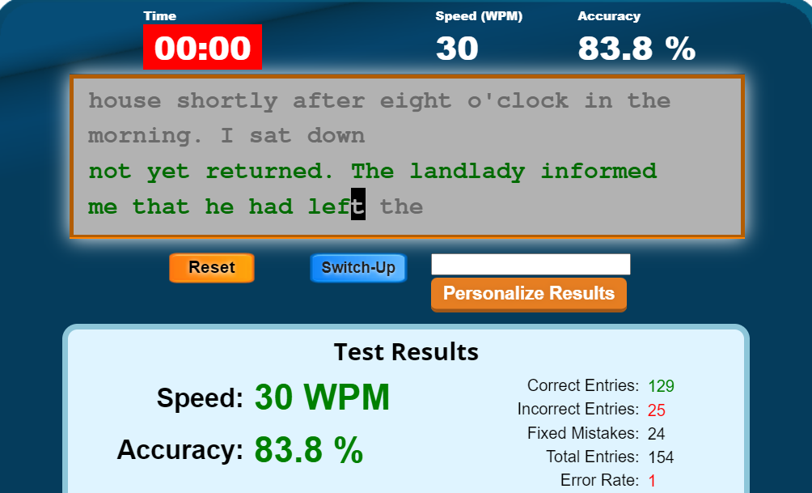
英打練習畫面
評分項目:
Speed 速度
Accuracy 正確率

Slide 7
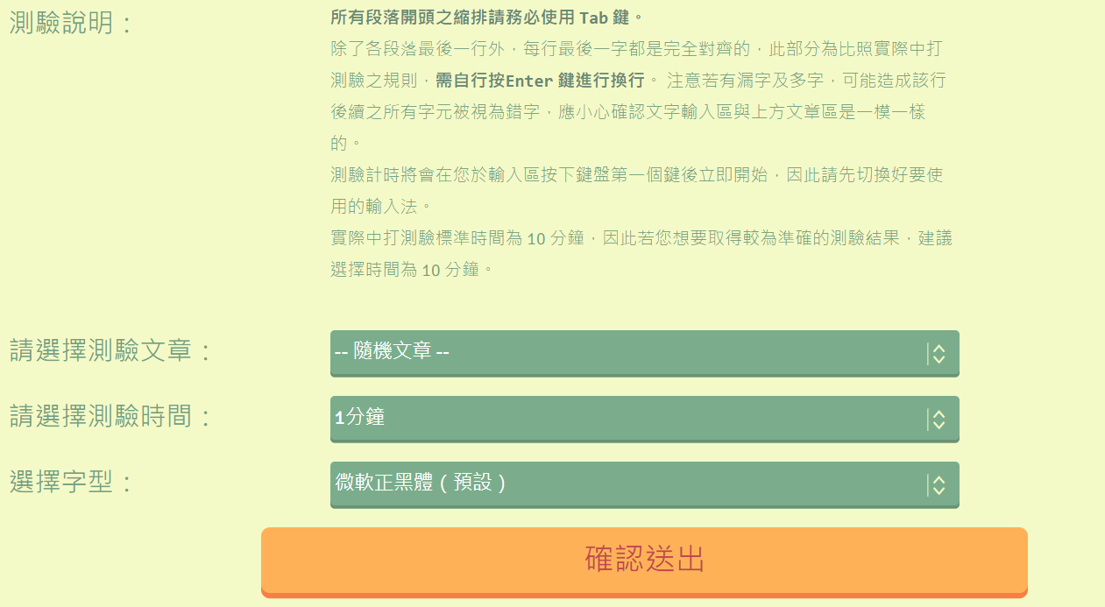
中打練習/考試成績畫面

Slide 8
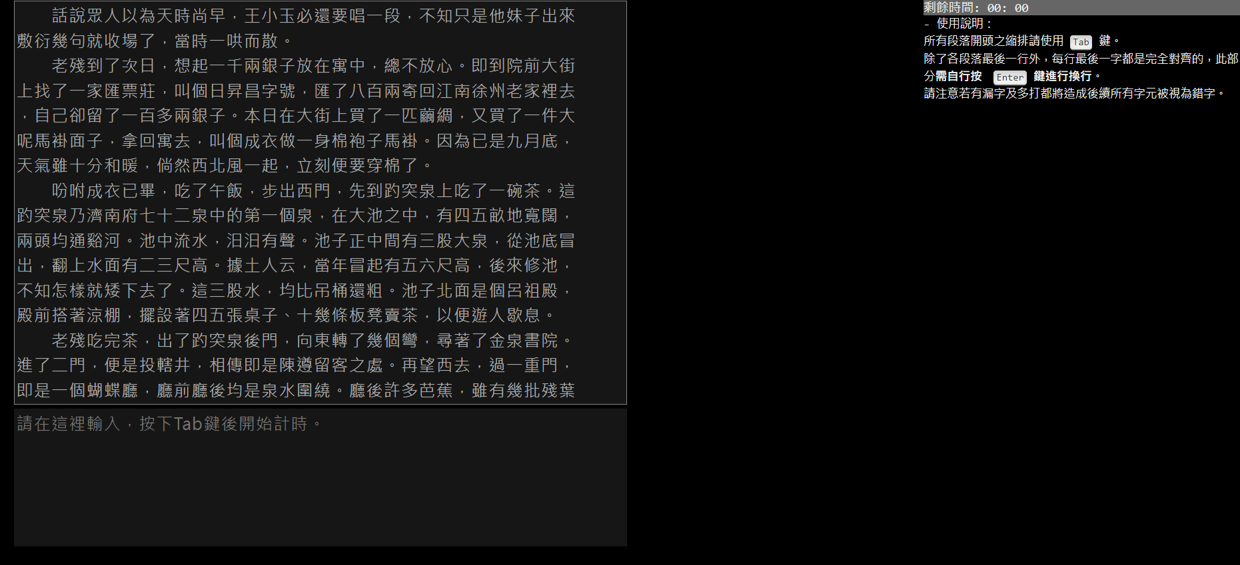
中打練習/考試成績畫面
剩餘時間
打字規則

Slide 9
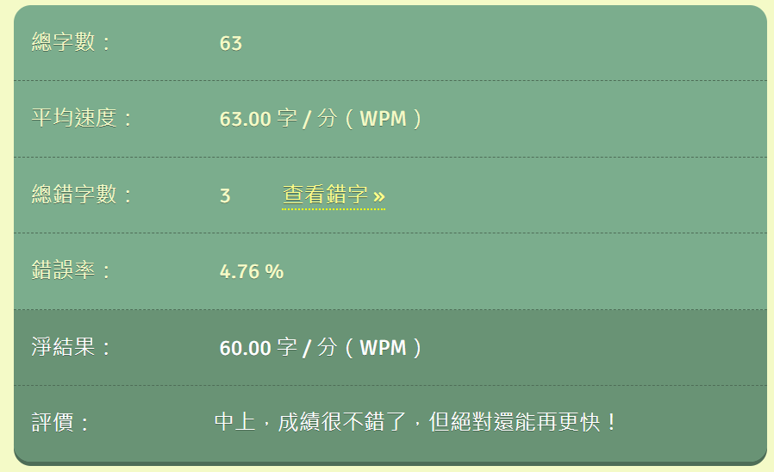
中打練習/考試成績畫面

Slide 10
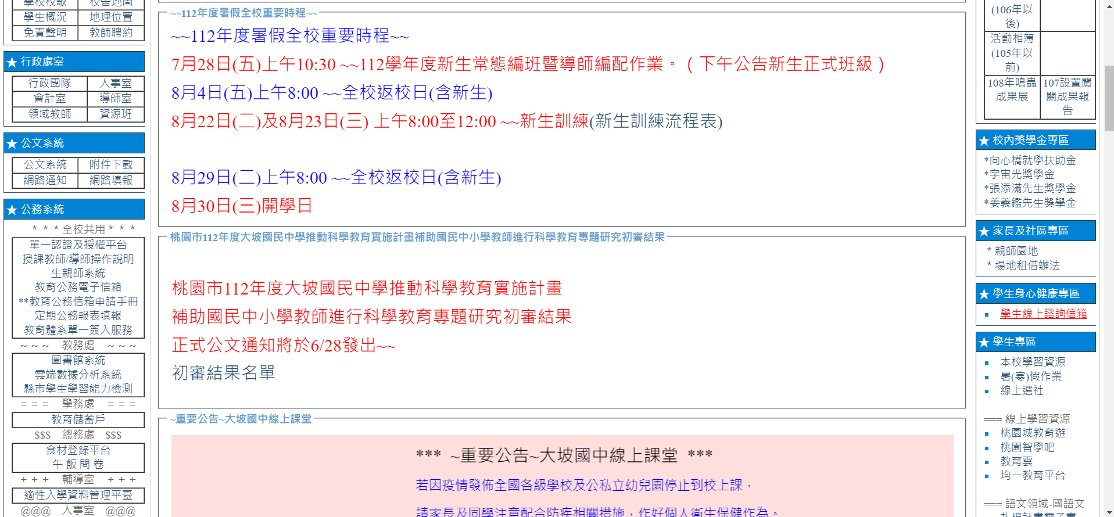
選社
點選線上選課

Slide 11
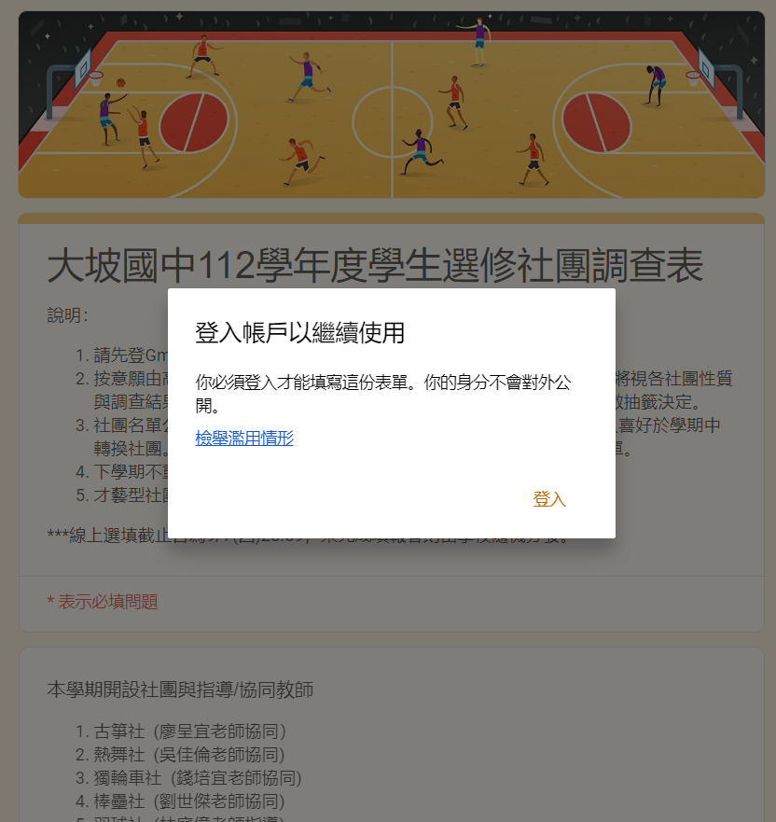
選社
請登入您的信箱之後，就可以將下面的問題一一填答，並將社團的志願序填好
帳號: 學號@mail.dpjhs.tyc.edu.tw
密碼: dapo1234

